Slide 1
JARO
II. ročník

Slide 2
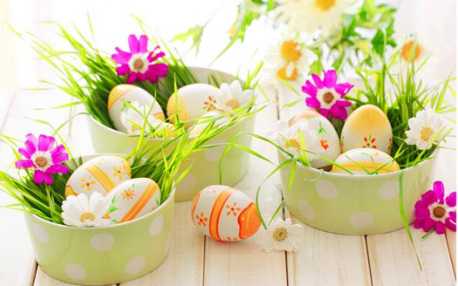
Obecné informace
začíná 21. března
jarní rovnodennost = den a noc jsou stejně dlouhé
jarní měsíce – březen, duben, květen
jarní svátky – Velikonoce

Slide 3
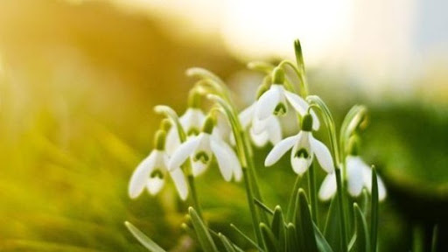
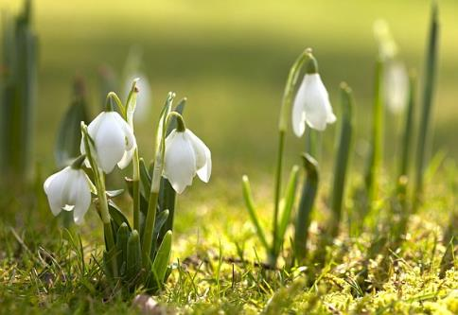
Příroda na jaře
začíná se oteplovat
začíná růst tráva, rozkvétají první jarní květiny (sněženky, bledule)
na listnatých stromech raší listy

Slide 4
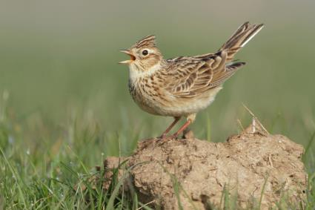
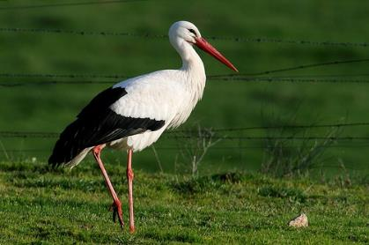
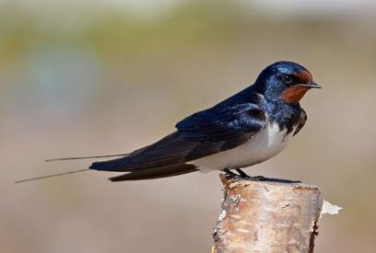
Příroda na jaře
zvířata vylézají ze svých úkrytů
z jižních krajin se vracejí stěhovaví ptáci (skřivan, čáp, vlaštovka)

Slide 5
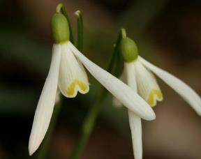
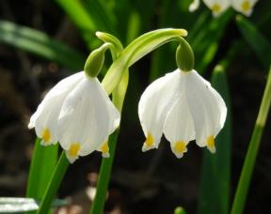
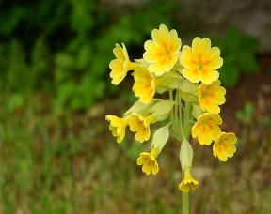
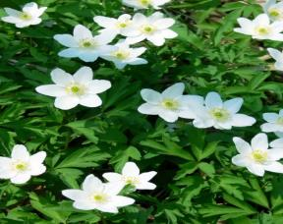
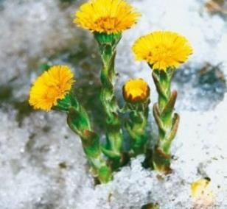
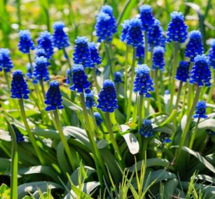
Jarní květiny
první jarní květiny – sněženka, bledule, prvosenka, sasanka
další jarní květiny – podběl, modřenec

Slide 6
Části těla rostliny
květ
list
stonek
cibulka

Slide 7
Části těla rostliny
květ
stonek
list
kořen

Slide 8
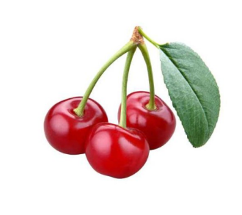
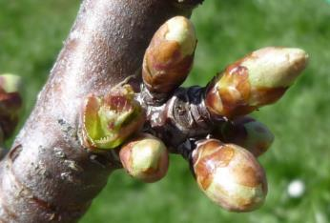
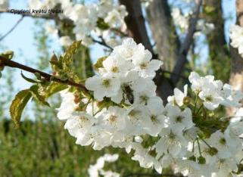
Stromy na jaře
na jaře na větvích stromů vyraší pupeny
z pupenu později vyrůstají květy a listy
na květech je pyl, který láká hmyz – včely, čmeláky, motýly a mouchy
po dosednutí na květ hmyz pyl zachytí, a tak dochází k opylení
po opylení začne květ opadávat a vyrůstá z něj plod

Slide 9
Stavba stromu
list
plod
koruna
větev
květ
kmen
kořen

Slide 10
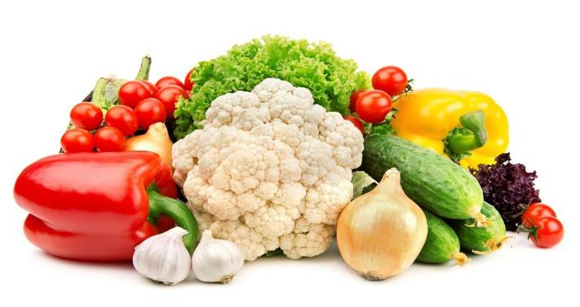
Zahrada na jaře
na jaře vyrůstá první zelenina
zelenina se rozděluje do několika skupin podle toho, jaká část se z ní jí – listová, košťálová, plodová, cibulová, kořenová, luskoviny

Slide 11
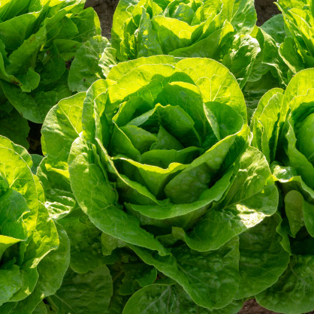
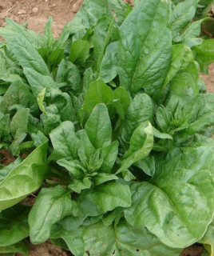
Rozdělení zeleniny
1. listová
- pěstuje se pro listy
salát
špenát

Slide 12
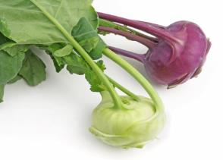
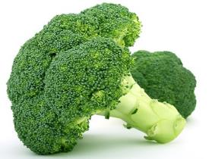
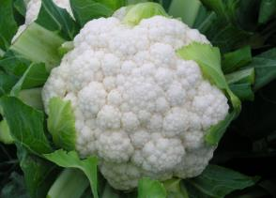
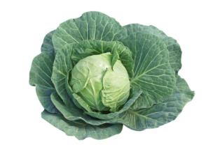
2. košťálová
- pěstuje se pro košťál – velmi tvrdý stonek
kedlubna
brokolice
květák
hlávkové zelí

Slide 13
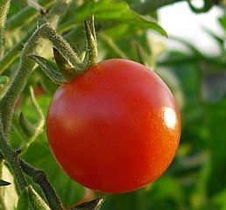
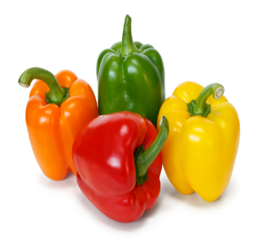
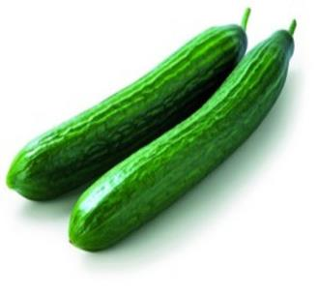
3. plodová
- pěstuje se pro plod
rajče
paprika
okurka

Slide 14
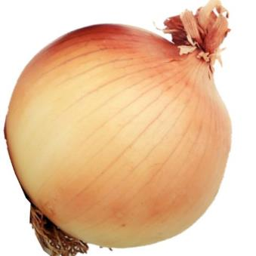
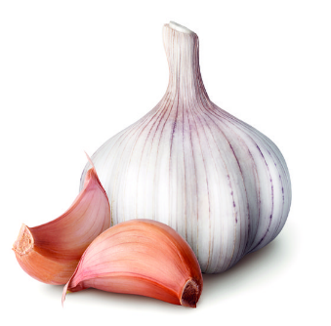
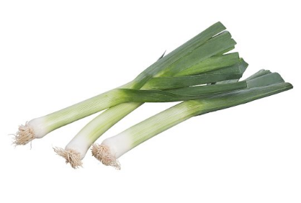
4. cibulová
- pěstuje se pro cibuli
cibule
česnek
pór

Slide 15
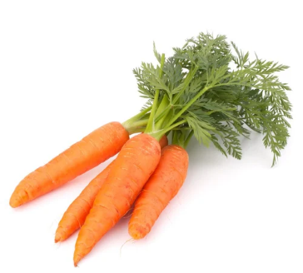
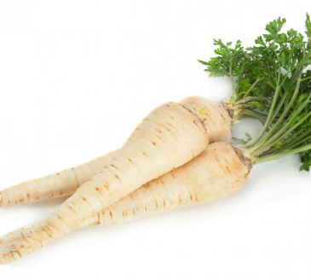
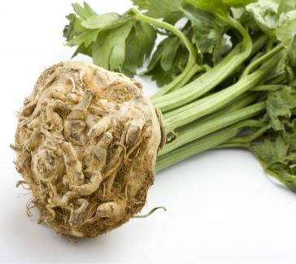
5. kořenová
- pěstuje se pro kořen
mrkev
petržel
celer

Slide 16
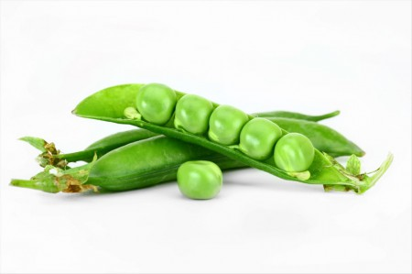
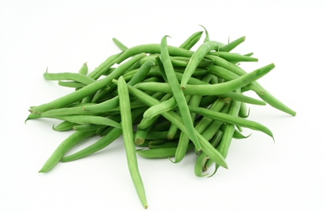
6. luskoviny
- pěstují se pro lusky
hrách
fazole

Slide 17
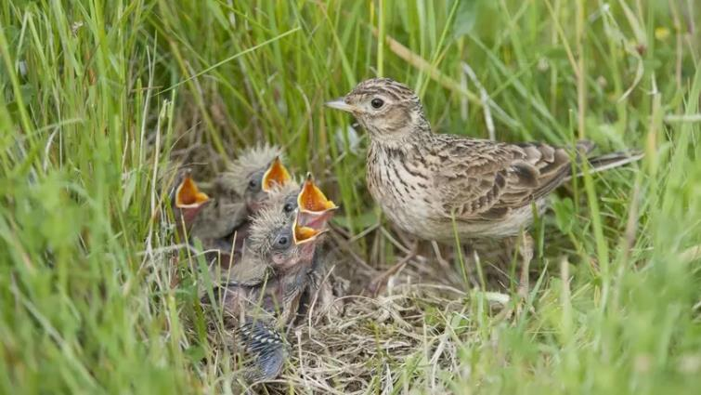
Ptáci na jaře
samička se samečkem si společně stavějí hnízda – obvykle vysoko v korunách stromů
do hnízda samička naklade vajíčka, ze kterých se později vylíhnou mláďata
Skřivan polní s mláďaty

Slide 18
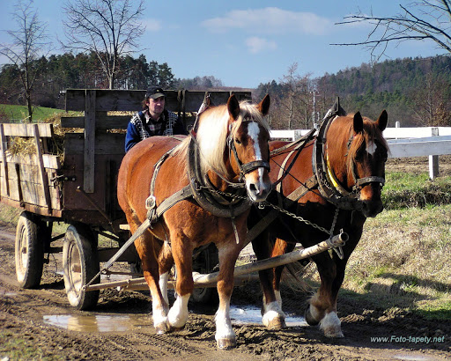
Hospodářská zvířata
jsou domácí zvířata, která chováme pro užitek
patří tam někteří savci a ptáci
některá zvířata pomáhají i při práci (koně slouží jako tažná zvířata v lese)

Slide 19
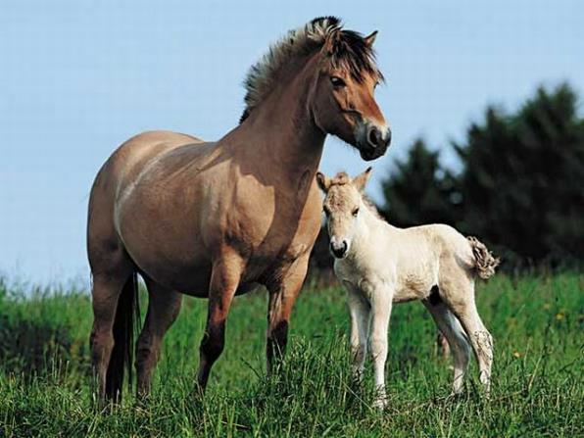
Kůň
samec – hřebec
samice – kobyla
mládě – hříbě
chovají se ve stáji
dnešní oblíbená zábava – projížďky na koni

Slide 20
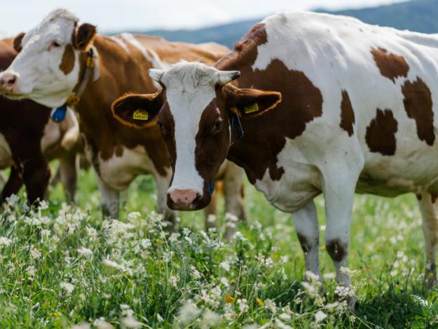
Tur domácí
samec – býk
samice – kráva
mládě – tele
jejich příbytkem je chlév nebo kravín
poskytuje maso, mléko a kůži

Slide 21
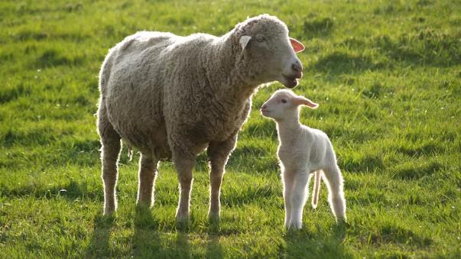
Ovce
samec – beran
samice – ovce
mládě – jehně
krmí se senem nebo se pase na louce
poskytuje maso, mléko a srst
srst ovcí se stříhá, upravuje se na vlnu a z ní se vyrábí např.: svetry, koberce atd.

Slide 22
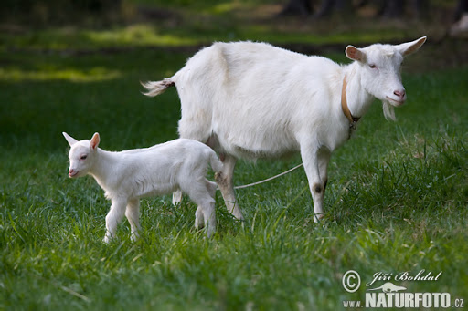
Koza
samec – kozel
samice – koza
mládě – kůzle
krmí se senem nebo se pasou na louce
chovají se ve chlévě
poskytují maso, mléko a kůži

Slide 23
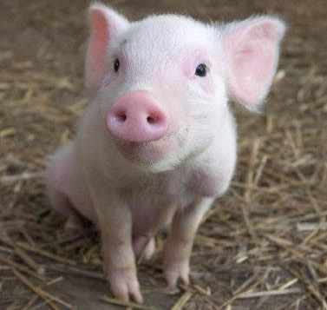
Prase domácí
samec – kanec
samice – prasnice
mládě – sele
krmí se směsí z obilí (šrot) nebo bramborami
chová se ve vepříně nebo ve chlévě
poskytuje maso, sádlo a kůži

Slide 24
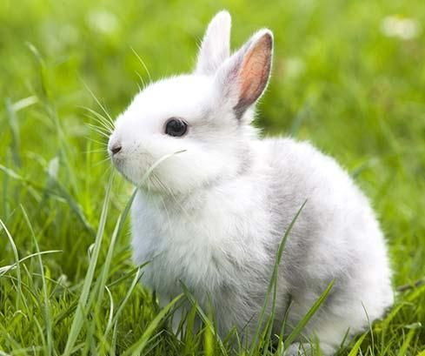
Králík domácí
samec – králík
samice – králík
mládě – králíče
krmí se zrním, mrkví, senem nebo zelenými rostlinami
chovají se v králíkárně
poskytuje maso a srst

Slide 25
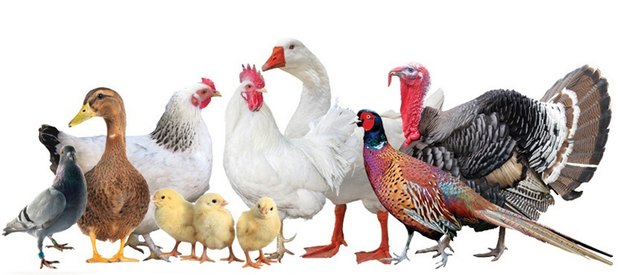
Domácí ptáci
nazývají se drůbež
patří k hospodářským zvířatům
např.: kur, kachna, husa, krůta

Slide 26
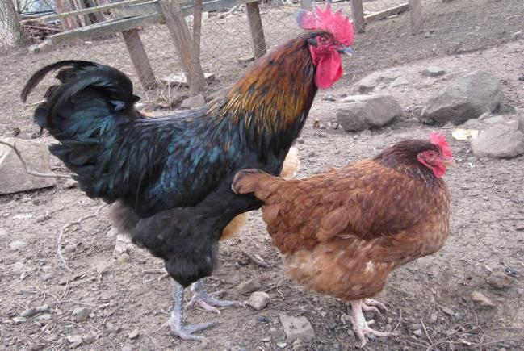
Kur domácí
samec – kohout
samice – slepice
mládě – kuře
krmí se trávou, hmyzem a zrním
chovají se v kurníku

Slide 27
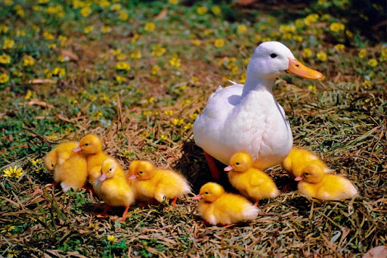
Kachna domácí
samec – kačer
samice – kachna
mládě – kachně
krmí se trávou a zrním
chovají se v přístřešcích
poskytuje maso

Slide 28
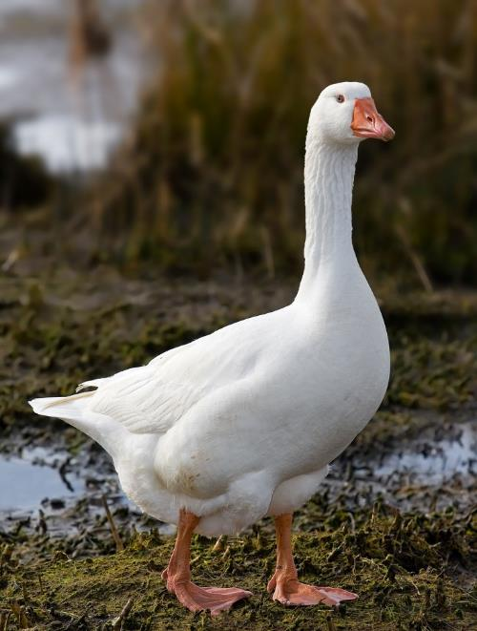
Husa domácí
samec – houser
samice – husa
mládě – house
krmí se trávou a zrním
chovají se v přístřešcích
poskytuje maso, sádlo a peří

Slide 29
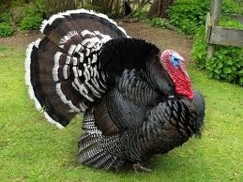
Krůta domácí
samec – krocan
samice – krůta
mládě – krůtě
krmí se trávou, hmyzem a zrním
poskytuje maso

